Slide 1
港湾施設提供事業経営計画
Ver.4.0
令和3年3月
大阪港湾局

Slide 2
目次
Ⅰ はじめに
１ 新型コロナウイルス感染症への対応
２ 港湾施設提供事業経営計画Ver.4.0とは
３ ＰＤＣＡサイクルの実施
Ⅱ 港湾施設提供事業を取り巻く状況
１ 港湾施設提供事業の経営収支
２ 大阪港を取り巻く状況
３ SWOT分析による戦略案の策定
４ 利用者ヒアリング結果
５ 港湾計画における貨物量の見通し
Ⅲ 港湾施設提供事業の課題
１ 経営計画Ver.3.0で抽出した課題
２ 個別課題への取組み成果（主に短期的取組）
３ 全般的課題の抽出
４ 個別課題の抽出
Ⅳ 経営改善策
１ 全般的課題への対応
２ 個別課題への対応
Ⅴ 経営計画Ver.4.0よる効果
１ 大阪港の競争力強化への貢献
２ 経営改善策を実施し、効果が発揮された場合の額（競争力強化の財源）
Ⅵ 経営計画Ver.4.0のまとめ
3
3
4
5
6
6
7
8
8
9
10
10
11
13
14
17
17
26
44
44
45
46

Slide 3
Ⅰ はじめに
1．新型コロナウイルス感染症への対応
新型コロナウイルス感染症（以下、「感染症」とする。）の流行は、その中心地を中国から米国・欧州、中南米・アフリカへと移しながら世界規模に拡大し、令和3年1月までの累計感染者数は1億人、死亡者数は200万人を上回り、各国で移動制限や外出制限等を伴う都市封鎖が実施されるなど、感染症はパンデミック（世界的な大流行）の状態に至った。
国内においても、令和2年3月下旬から急速に感染が拡大し、4月7日には政府により新型インフルエンザ等対策特別措置法に基づく緊急事態宣言が発せられ、大阪府を含む７都府県（4月16日からは全国に拡大）が緊急事態措置区域に指定、不要不急の移動や外出の自粛などが要請される事態となった。
感染症は国内外経済に甚大な影響を及ぼし、需要の大幅な落ち込みと供給の制約が生じる中、人流・物流は急速に収縮している状況にあり、これらの長期化により国内企業活動、とりわけ資金力の弱い事業者においては、厳しい経営環境に陥る懸念がある。
こうした状況に鑑み、大阪港においては企業活動の持続化を企図し、令和2年4月に港湾施設使用料及び入港料などの支払期限の延長の取扱いを定め、令和2年4月から令和2年9月までの支払い期限を最大6か月延長する支払期限猶予措置を実施。その後さらに、令和2年10月から令和3年3月までの港湾施設使用料等及び既に猶予している港湾施設使用料等の支払い期限を令和3年3月末までに再延長する措置を実施してきた。
感染症は、その収束までに相当長期に及ぶ可能性が高く、内外貿への影響力も大きいことから、これへの対応を港湾施設提供事業経営計画Ver.4.0の全般的課題に加える。

Slide 4
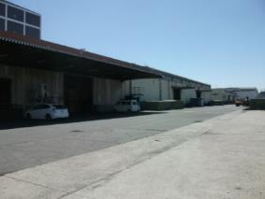
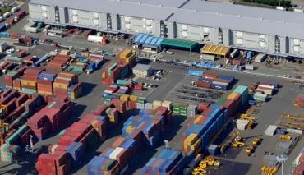
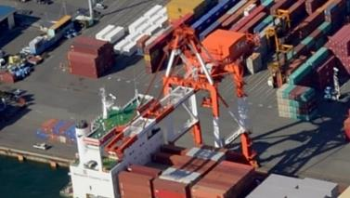
Ⅰ はじめに
2．港湾施設提供事業経営計画Ver.4.0とは
港湾施設提供事業経営計画（以下、「経営計画」とする。） Ver.4.0は、令和2年3月末に策定した「経営計画Ver.3.0」を更新したものであり、今後とも、計画取組期限の令和4年度まで毎年度の決算結果に基づいて更新していく。
経営計画Ver.4.0では、経営計画Ver.3.0で定めた経営改善策の令和元年度での効果を検証し、令和元年度決算に基づき個別課題を抽出した。
また、経営計画Ver.4.0は、不採算施設を単に現状の認識をもって廃止、利用転換するような手法をとるものではないことを基本的な考え方としている。
施設提供事業の本来の目的は、大阪港の取扱貨物量を増加させることにより大阪都市圏の物流全体の効率化を図り、そのことで市民生活の安定に寄与することである。
したがって、現状では稼働率が低い施設であっても、今後の取扱貨物量の増加が見込まれるものや大阪港にとって必要不可欠なものは、検討期限を設けることや状況変化を見極めながら経営改善策を講じて施設を存続していくものとする。
港湾施設提供事業とは
  港湾施設提供事業（以下、「施設提供事業」とする。）は、港湾の機能を効率的に発揮させるために必要な埠頭用地、上屋、荷役機械等を整備運営することを目的としている事業であり、大阪港埋立事業（以下、「埋立事業」とする。）と合わせて大阪市港営事業会計（以下「港営事業会計」とする。）として、地方公営企業法の財務規定を適用して会計処理を行っている。
【施設提供事業における主な施設】
上屋８０棟
荷さばき地９８７，２７１㎡
荷役機械２基（ガントリークレーン）
経営計画策定に至る経過
  施設提供事業が所管する上屋については、ほとんどが耐用年数である31年を経過するなど、老朽化が進んでおり、今後、多額の補修費や更新投資が必要となってくる。
  このような状況のもと、施設提供事業において、経営の抜本的な改革を実施し、施設の老朽化に伴い将来予想される事業リスクや利用者ニーズに対応出来る財務体質の向上を図ることにより、大阪港の競争力を強化することを目的に「港湾施設提供事業経営計画」を策定することとした。

Slide 5
Ⅰ はじめに
3．ＰＤＣＡサイクルの実施
令和4年度までを取組期間とするが、毎年度の決算結果を基に施設提供事業全体あるいは多くの地区に共通する課題（以下、「全般的課題」とする。）及び地区あるいは施設単位の課題（以下、「個別課題」とする。）を確認（必要であれば新たに抽出する）し、必要な経営改善策を策定する。
過去に抽出した課題の改善状況を検証し、経営改善策の効果を確認する。
必要が生じれば、経営改善策を修正する。
以上の作業（ＰＤＣＡサイクル）を繰り返し、その結果を毎年度公表する。（修正した経営計画の策定・公表）
取組期間終了後の令和5年度に、本計画の必要性や有効性などを確認し、本計画のあり方を再度検討する。
Plan
（計画）
「有識者の意見」を踏まえた経営改善策を策定する。
Do
（実行）
経営改善策に沿って日々の業務を行う。
Check
（評価）
Action
（改善）
計画に沿っていない経営改善策や新たな課題に対し、さらなる経営改善を検討する。
年度末の決算結果をもとに改善状況を検証し、経営改善策の効果を確認する。
経営計画の経営目標・方針の立案
経営計画の実行
必要に応じて、計画をローリング
目標値への達成率、定性的な成果（方針との整合）を評価

